Slide 1
2
МАРШРУТИЗАЦИЯ IPv4
Версия 2.11

Slide 2

2.0.1.1
Понятие маршрутизации относится к функционированию СПД. (На этом рисунке лучше не использовать УГО конкретных сетевых устройств.) Канал (в традиционной телефонии channel, в КС link) представляет собой СрПД, через которую передаются пакеты. Узел (так же как и станция, node) представляет собой некоторое устройство, выполняющее прием, передачу или ретрансляцию пакетов. Узлами и станциями могут быть самые разные устройства.

Slide 3
2.0.1.2
Все узлы делят на два типа: Пассивные (passive). Активные (active). Пассивность узла означает, что он не выполняет анализ или обработку пакетов. Активность подразумевает, что пакеты анализируются или обрабатываются.

Slide 4
2.0.1.3
Если соотносить узлы с моделью OSI, то можно выделить: Повторители (repeaters) -- аппаратно «сращивают» СПД на физическом уровне, типичными представителями являются оконечные концентраторы (hubs) (уже не производят). Мосты (bridges) -- аппаратно (но есть и «интеллектуальные») «сращивают» СПД на канальном уровне, типичными современными представителями являются коммутаторы (switches). Шлюзы (gateways) -- аппаратно и программно «сращивают» СПД на сетевом уровне, типичными представителями являются маршрутизаторы (routers). Функция маршрутизации выполняется собственно маршрутизаторами. Но, нужно учитывать, что и все оконечные устройства должны иметь подсистему маршрутизации. Между IP-шлюзом и IP-маршрутизатором можно поставить знак равенства. IP-маршрутизатор является частным случаем маршрутизатора.

Slide 5
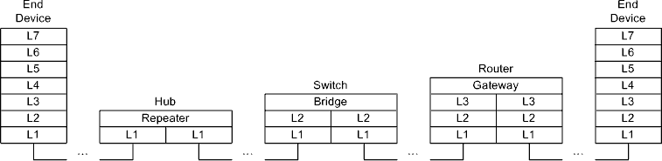
2.0.1.4
Повторители, мосты, шлюзы и модель OSI

Slide 6


2.0.1.5
Новые условные графические обозначения.
-- оконечный концентратор
-- мост

Slide 7
2.0.1.6
Физические порты маршрутизаторов ограничивают широковещательные домены (broadcast domains). Физические порты коммутаторов ограничивают домены коллизий (collision domains). Оконечные концентраторы входят в домены коллизий и широковещательные домены.

Slide 8
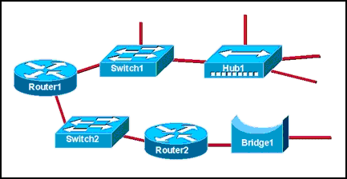
2.0.1.7
Сколько здесь широковещательных доменов? Сколько здесь доменов коллизий?
Вопрос из CCNA

Slide 9
2.0.1.8
Два узла, подключенные к одному и тому же каналу называют соседними (neighbor). Понятие соседства очень важно при маршрутизации, так как маршрутизаторы могут «перепасовывать» пакеты только своим соседям.

Slide 10
2.0.1.9
Алгоритмы маршрутизации реализовать полностью аппаратно невозможно (если не брать в расчет уже давно устаревшие самые примитивные из них). Поэтому под аппаратной маршрутизацией в настоящее время подразумевают ту, которая выполняется специализированным «железом». Применительно к IP-маршрутизации, алгоритмы выражены в виде соответствующих протоколов семейства TCP/IP.

Slide 11
2.0.2.1
Маршрутизацией занимается ядро сетевой ОС, возможно встроенной (например, Cisco IOS). Маршрут (route) -- это путь, по которому пакет передается от станции- отправителя к станции-получателю или составная часть этого пути. Выделяют три вида маршрутов: Маршрут до станции (сетевого интерфейса). Маршрут до подсети. Маршрут по умолчанию.

Slide 12
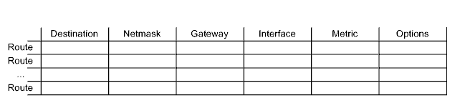
2.0.2.2
Маршруты хранятся в специальной таблице, называемой таблицей маршрутизации (routing table).
В обобщенном виде, с теми или иными вариациями, таблицу можно представить следующим образом.

Slide 13
2.0.2.3
Назначение полей: Destination -- адрес назначения -- IP-адрес, определяющий вид маршрута. Netmask -- маска подсети -- дополняет адрес назначения с целью его правильной интерпретации (если не указана, то подставляется стандартная). Gateway -- шлюз -- IP-адрес шлюза-соседа, которому нужно передать пакет (если пакет не покидает пределы подсети, то шлюз не нужен). Interface -- интерфейс -- IP-адрес или другой параметр, однозначно определяющий сетевой интерфейс, который должен физически «выдать» пакет в канал. Metric -- метрика -- определяет приоритетность маршрута (основное назначение), часто рассматривают в совокупности с так называемой административной дистанцией (administrative distance). Options -- опции -- специфические опции данной реализации.

Slide 14
2.0.2.4
Специальные соглашения в области IP-маршрутизации: Адрес назначения 0.0.0.0 -- маршрут по умолчанию. Mаска подсети 255.255.255.255 -- маршрут к одному сетевому интерфейсу.

Slide 15
2.0.2.5
Таблица маршрутизации определяет что делать с уже принятым пакетом, подлежащим ретрансляции, или имеющимся пакетом, сформированным для передачи на вышестоящих уровнях. При наличии такого пакета, работа с таблицей маршрутизации протекает в две фазы: Поиск маршрутной информации. Применение маршрутной информации. Возникает ряд вопросов о работе с таблицей маршрутизации: Стоит ли искать более одного маршрута. Стоит ли просматривать всю таблицу маршрутизации. Что делать если найдено несколько маршрутов. Что делать если не найдено ни одного маршрута. Стоит ли передавать пакет более одного раза. В ответ можно придумать разные алгоритмы, которые вполне имеют право на существование.

Slide 16
2.0.2.6a
В настоящее время, как де факто стандартный, применяется подход согласно принципу наиболее точного соответствия (best match, longest match), заключающийся в следующем: Маршрут ищется путем последовательного сравнения IP-адреса назначения, считанного из заголовка пакета, с диапазонами, задаваемыми адресами назначения в связке с масками подсетей, считываемыми из строк таблицы маршрутизации. При попадании (hit) маршрут считается подходящим. Просматривается вся таблица маршрутизации. Конечно, этот процесс разными способами оптимизируется. При наличии нескольких попаданий выбирается наиболее точный маршрут. Точность попадания определяется «размером мишени». Самым точным является маршрут к станции. При одинаковой точности попадания маршрут выбирается исходя из дополнительного критерия -- метрики. Маршрут по умолчанию выбирается если не найдено ни одного более точного маршрута. «Промахнуться» невозможно. При отсутствии попаданий пакет уничтожается (drop).

Slide 17
2.0.2.6b
Маршрут ищется для того, чтобы его применить. Применение маршрута заключается в отправке по нему пакета. Пакет передается один раз. На вопросы о том, куда и чем передавать, отвечают соответствующие поля в маршруте.

Slide 18
2.0.2.7
При наличии нескольких альтернативных маршрутов могут совпасть и их метрики, то есть маршруты оказываются абсолютно равноправными (надо отметить, что такое происходит довольно часто). В некоторых реализациях это считается недопустимым, а в некоторых возникает так называемая балансировка нагрузки, точнее, эквивалентная балансировка нагрузки (equal load balancing) -- соответствующие пакеты поочередно передаются в разных направлениях. Существует еще и неэквивалентная балансировка нагрузки (unequal load balancing) -- отличается тем, что трафик распределяется пропорционально согласно метрикам.

Slide 19
2.0.2.8
В IP-сетях реализованы два типа маршрутизации: Статическая (static). Динамическая (dynamic). При статической маршрутизации таблицы формируются «вручную» или автоматически на основе указанных IP-параметров и хранятся до их «ручной» модификации. При динамической маршрутизации таблицы и формируются, и модифицируются автоматически с задействованием специальных служебных протоколов, что не отменяет возможность вмешательства администратора.

Slide 20
2.0.2.9
В отношении протоколов динамической маршрутизации, все сетевые интерфейсы делят на: Активные (active) -- могут использоваться при обмене маршрутной информацией. Пассивные (passive) -- не могут использоваться при обмене маршрутной информацией. В некоторых реализациях (например, UNIX routed) аналогично делят маршруты. Пассивные маршруты, в отличие от активных, не могут быть «затронуты» (считаны или замещены) протоколами динамической маршрутизации. В реализациях особо выделяют постоянные или, по-другому, персистентные (persistent) маршруты, которые должны сохраняться после перезагрузки.

Slide 21
2.0.3.1
Различные протоколы динамической маршрутизации предназначены для различных уровней в иерархии Internet. Чтобы обозначить их «место» необходимо рассмотреть структуру сети Internet.

Slide 22
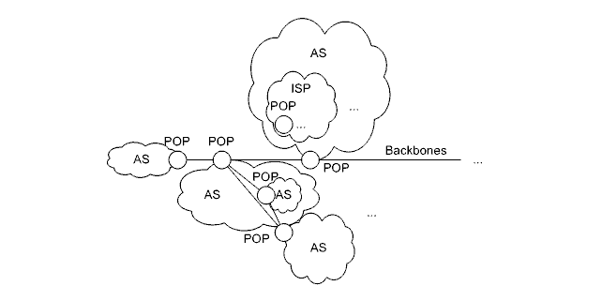
2.0.3.2
Структура Internet

Slide 23
2.0.3.3
Основными структурными единицами Internet являются автономные системы -- Autonomous Systems (ASes). Каждая AS выделяется исходя из наличия собственной системы маршрутизации (возможно оригинальной), то есть состояние AS не должно зависеть от состояния других ASes. Все ASes имеют уникальные 16-битные номера. Номера ASes поделены на: Публичные (public): 1 -- 64511. Приватные (private): 64512 -- 65535. В связи с исчерпанием, не так давно были введены дополнительные 32- битные номера.

Slide 24
2.0.3.4
ASes связаны между собой посредством базовых магистралей (backbones). Изначально в структуре Internet была задумана и реализована одна базовая магистраль, но сейчас это лишь условность. Поскольку на практике далеко не всегда удавалось осуществить непосредственное примыкание той или иной AS к базовой магистрали, к настоящему времени возникла очень сильная фрагментация. Реально, ASes соединены друг с другом через так называемые пиринговые точки (peering points) или, по-другому, точки присутствия -- Points-Of-Presence (POPs).

Slide 25
2.0.3.5
Внутри ASes работают провайдеры -- Internet Service Providers (ISPs). Касательно POPs, следует уточнить, что терминологически это, в первую очередь, точки предоставления коммуникационных услуг пользователям Internet. Также следует отметить, что крупные телекоммутикационные компании могут обладать несколькими ASes, а их СПД могут иметь межконтинентальную протяженность.

Slide 26
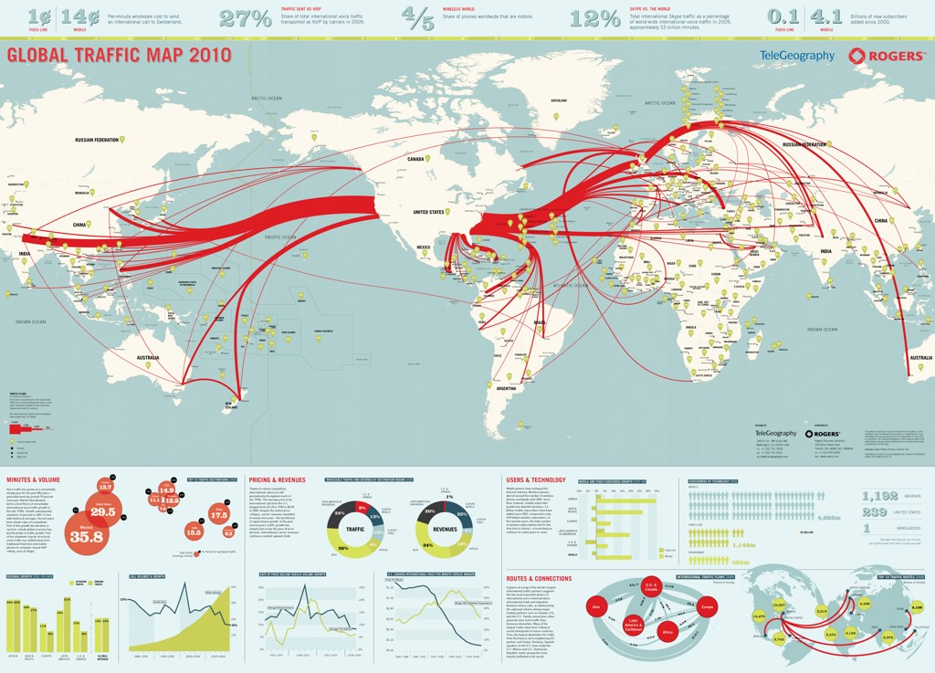
2.0.3.6a
Global traffic 2010 [Telegeography]

Slide 27
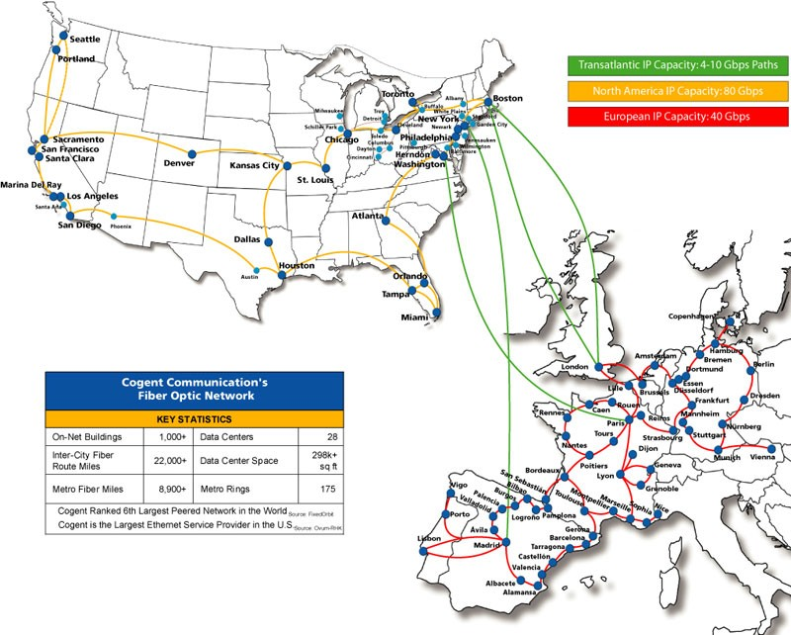
2.0.3.6b
Cogent 2006 [Cogent]

Slide 28
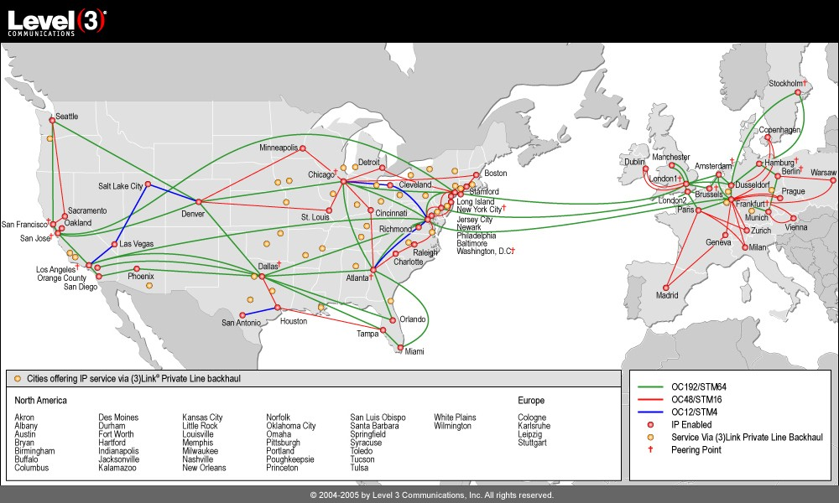
2.0.3.6c
Level(3) 2005 [Level (3)]

Slide 29
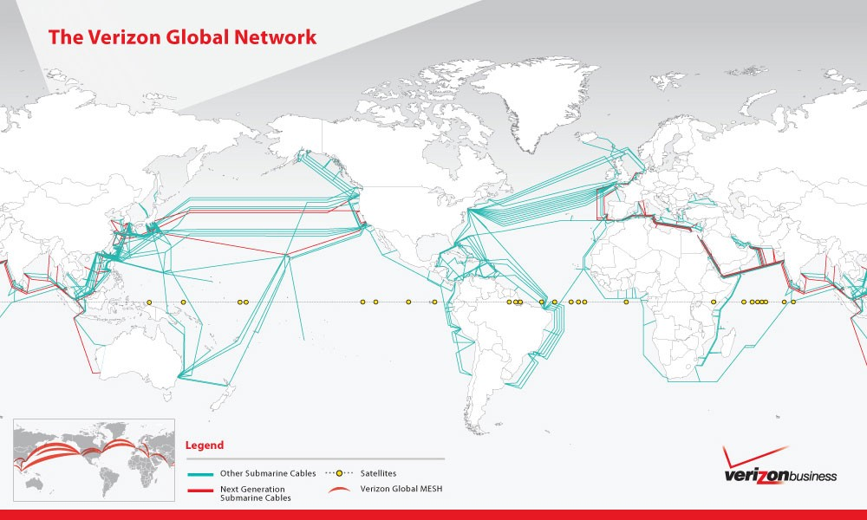
2.0.3.6d
Verizon 2010 [Verizon]

Slide 30
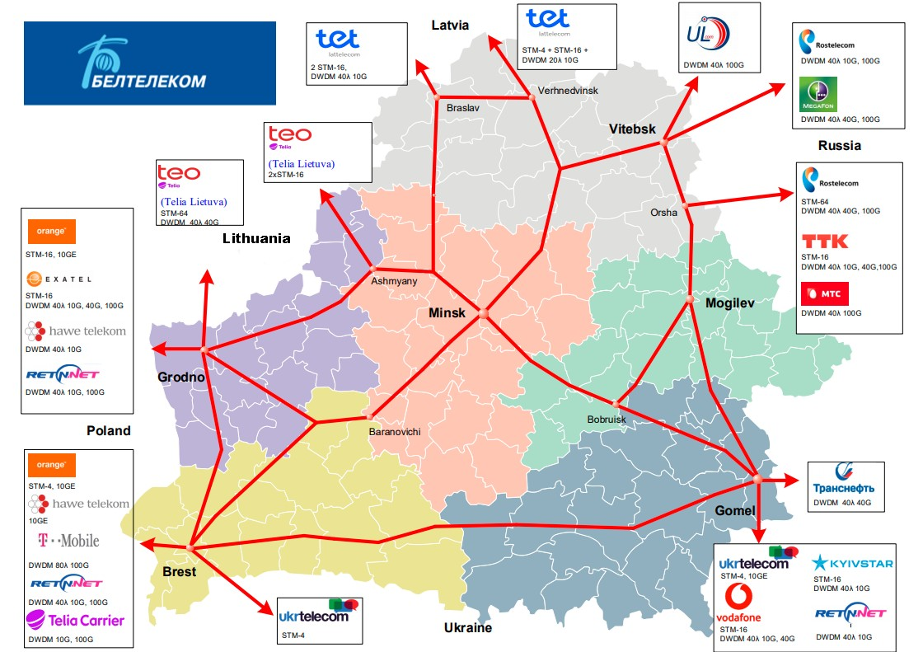
2.0.3.6e
Белтелеком 2020 [Белтелеком]

Slide 31
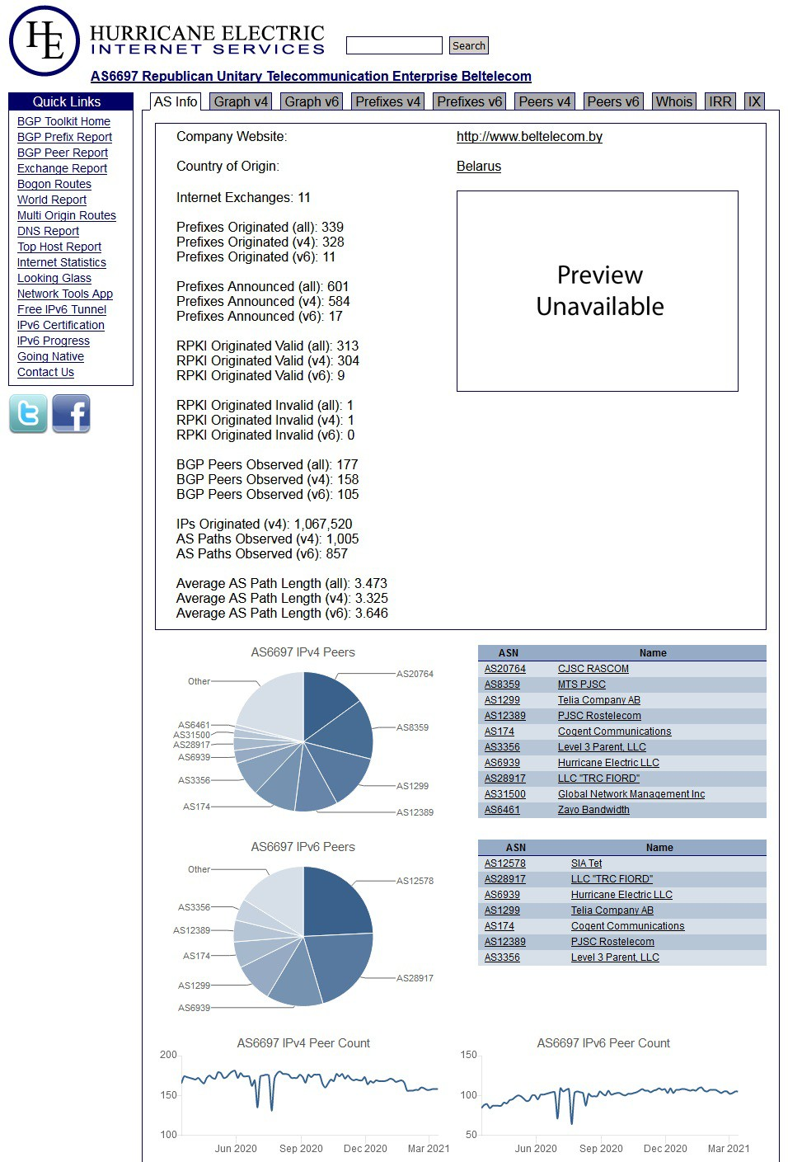
2.0.3.6f
AS 6697 (Beltelecom) (март 2021 г.) [Hurricane Electric]

Slide 32
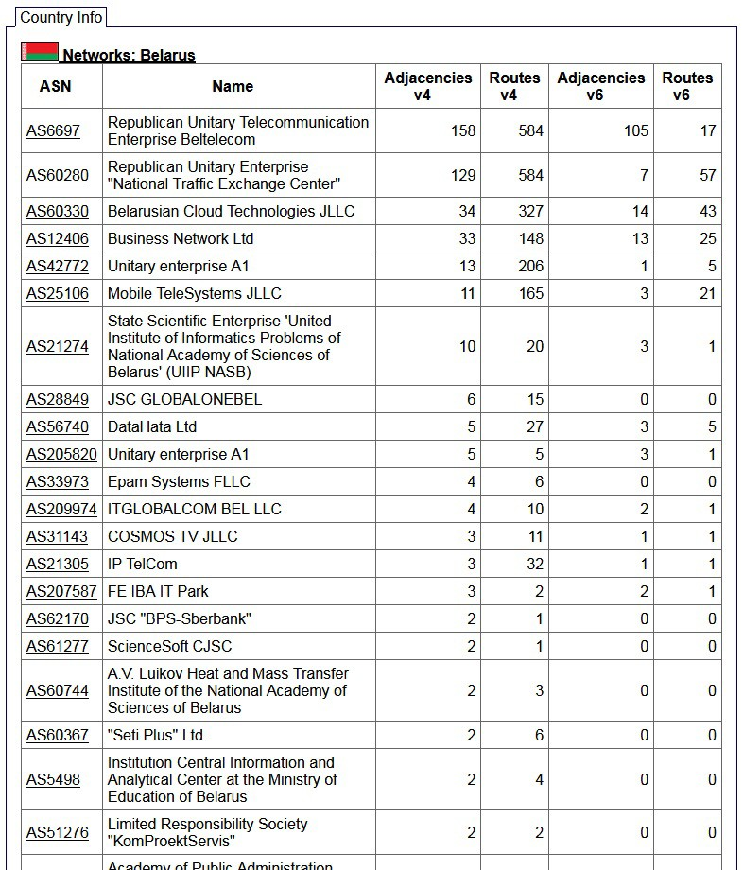
2.0.3.6g
Беларуские автономные системы (фрагмент) (март 2021 г.) [Hurricane Electric]

Slide 33
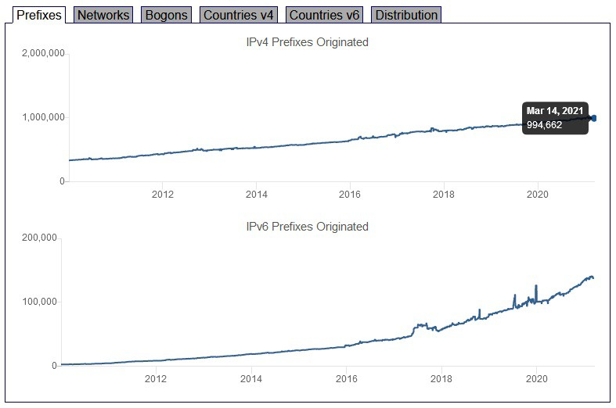
2.0.3.6h
Некоторая статистика по автономным системам IPv4 и IPv6 [Hurricane Electric]

Slide 34
2.0.3.7
Основные надгосударственные организации, управляющие Internet: ISOC (Internet SOCiety) -- Internet-сообщество (головная организация). IAB (Internet Architecture Board) -- совет по архитектуре Internet. IETF (Internet Engineering Task Force) -- рабочая группа по Internet- инженерии. IGF (Internet Governance Forum) -- форум по управлению Internet. IRTF (Internet Research task Force) -- рабочая группа по исследованию Internet. ICANN (Internet Corporation for Assigned Names and Numbers) -- корпорация по назначению названий и номеров в Internet.

Slide 35
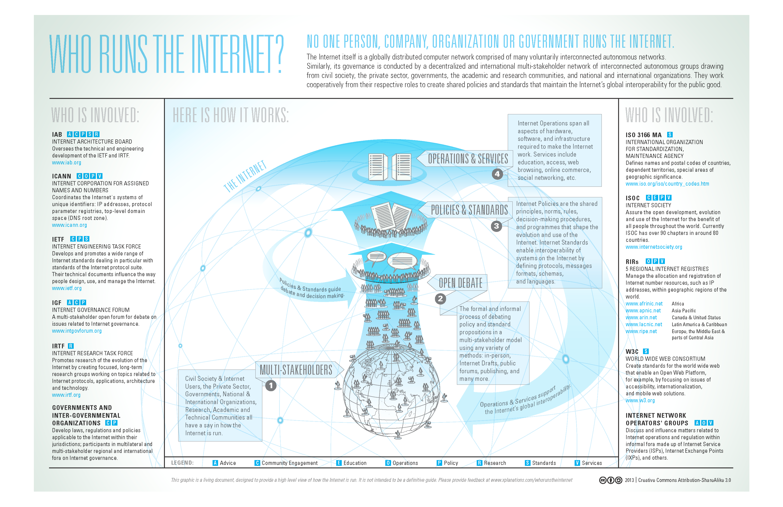
2.0.3.8
Управление Internet [Xplanations]

Slide 36
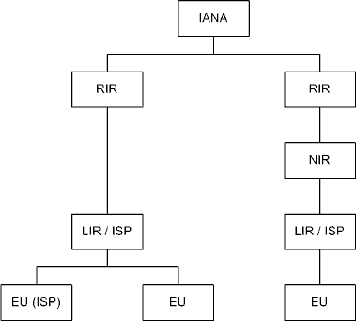
2.0.3.9
Распределение и регистрация адресов и номеров (например, номеров ASes) находится в ведении IANA (Internet Assigned Numbers Authority) под контролем ICANN. IPv4- и IPv6-адреса выделяют блочно с последовательным делегированием прав следующим образом. Где: IR -- Internet Registry, RIR -- Regional IR, NIR -- National IR, LIR -- Local IR, EU -- End User.

Slide 37
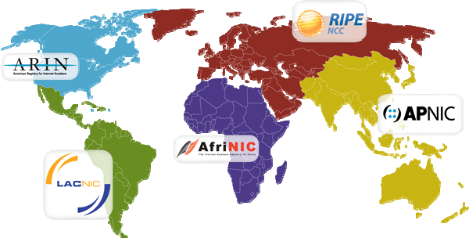
2.0.3.10
В современной сети Internet выделяют пять регионов. Где: AfriNIC -- Africa Network Information Center, APNIC -- Asia Pacific Network Information Center, ARIN -- American Registry for Internet Numbers, LACNIC -- Latin American and Caribbean Network Information Center, RIPE NCC -- Reseaux IP Europeens Network Coordination Centre.
[IANA]

Slide 38
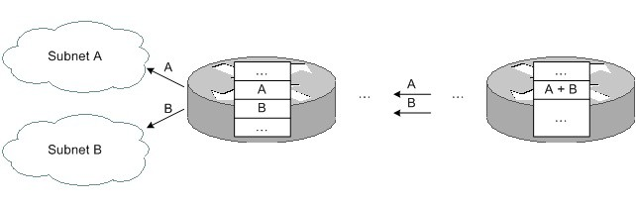
2.0.4.1
Суть всех протоколов динамической маршрутизации заключается в реализации тех или иных алгоритмов обмена маршрутами к подсетям, с целями как оптимизации трафика, так и вообще нахождения абонентов.
Обмен происходит именно маршрутами к подсетям.
Основной смысл разбиения на подсети состоит в упрощении таблиц маршрутизации.
Вместо того чтобы отслеживать станции и направлять пакет каждой из них «персонально», пакет направляется сразу в подсеть.
Также упрощение достигается за счет агрегации маршрутов (route aggregation) -- получение более общего маршрута из отдельных маршрутов к нескольким подсетям, если направления к этим подсетям совпадают.

Slide 39
2.0.4.2
Реально агрегация происходит путем суммирования маршрутов (route summarization). Суммирование может быть: «Ручным» (manual) -- выполняется администратором (причем обычно выполняется оптимально). Автоматическим (auto) -- выполняется реализацией протокола динамической маршрутизации (причем обычно выполняется «округление» до ближайшей большей подсети стандартного размера, что не всегда правильно).

Slide 40
2.0.4.3
С каким маршрутом оптимально суммируется маршрут к подсети 192.168.11.64? Какой маршрут получается в результате?

Slide 41
2.0.4.4
Как на уровне базовых магистралей, так и в пределах AS, допускается одновременное применение нескольких протоколов динамической маршрутизации. Шлюзы в пределах ASes называют внутренними (interior), а шлюзы, через которые ASes подключены к базовым магистралям -- внешними (exterior). Соответственно, протоколы для внутренних шлюзов называют IGPs (Interior Gateway Protocols), а для внешних -- EGPs (Exterior Gateway Protocols).

Slide 42
2.0.4.5
За относительно долгую историю КС было придумано много алгоритмов маршрутизации, но практически все реально эксплуатируемые в IP-сетях протоколы динамической маршрутизации относят к группе адаптивных, причем двух типов: Distance Vector Algorithms (DVAs) -- алгоритмы, основанные на анализе векторов расстояний. Link State Algorithms (LSAs) -- алгоритмы, основанные на анализе состояния связей. DVAs при выборе маршрутов оценивают расстояние до подсетей. Касательно пересылки пакетов, расстояние в КС принято измерять в хопах. Один хоп (hop) -- это изначальная передача либо одна последующая ретрансляция пакета. Базовым является алгоритм Беллмана-Форда (Bellman- Ford). LSAs при выборе маршрутов оценивают состояние связей, то есть каналов. Классическим примером состояния канала является его пропускная способность. Базовым является алгоритм Дийкстры (Dijkstra).

Slide 43
2.0.4.6
Поддержку подсетей нестандартного размера при IP-маршрутизации называют бесклассовой междоменной маршрутизацией -- Classless Inter- Domain Routing (CIDR) (RFC 4632). В случае бесклассового протокола, для учета нестандартных размеров подсетей при передаче IP-адресов подсетей дополнительно передаются и маски.

Slide 44
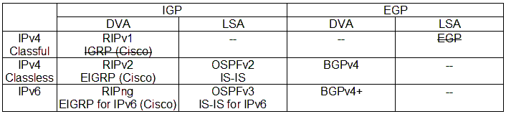
2.0.4.7
Cisco включает все EGP-протоколы в отдельную группу под названием
Path Vector.
(Практически выведенные из эксплуатации протоколы зачеркнуты.) (Касательно проприетарных протоколов в скобках указана компания-
разработчик.)
Классификация основных протоколов динамической маршрутизации

Slide 45
2.0.4.8
Наиболее сложные протоколы динамической маршрутизации состоят из комплексов подпротоколов. Классическим примером вспомогательного подпротокола является HELLO (есть разные вариации) -- позволяет устанавливать соседские отношения.

Slide 46
2.0.5.1
Последовательность действий при передаче пакета в некоторой подсети (опуская коллизии, оконный механизм, DNS) заключается в следующем: Пакет с известным IP-адресом назначения в заголовке передается на уровень MAC (например, Ethernet) и выполняется инкапсуляция. В нормальной ситуации ядро сетевой ОС хранит таблицу соответствия MAC и IP-адресов. Если MAC-адрес назначения не известен, то для его восстановления используется протокол ARP (RFC 826). Если пакет (теперь уже кадр) предназначен станции из текущей подсети, то, после передачи сетевым интерфейсом станции-передатчика, он будет сразу принят всеми станциями подсети. Причем только на станции-абоненте, на основании анализа MAC- адреса назначения, кадр будет распознан как свой и его содержимое будет передано на уровень IP для дальнейшей обработки. Остальными станциями кадр будет отброшен. Если пакет предназначен станции из другой (в том числе соседней) подсети, то он будет передан, согласно таблице маршрутизации, соответствующему шлюзу с использованием MAC-адреса этого шлюза (возможно после привлечения ARP).

Slide 47
2.0.5.2
Если по каким-либо причинам необходимо принимать и обрабатывать все кадры, то включается специальный режим работы сетевого интерфейса -- promiscuous.

Slide 48
2.0.5.3
Строки ARP-таблицы могут быть: Статическими (static) -- вносятся администратором (изредка) и, как правило, хранятся до перезагрузки или «ручного» удаления. Динамическими (dynamic) -- вносятся ОС автоматически и, как правило, удаляются по таймеру. Строки с постоянными (persistent) соответствиями сохраняются после перезагрузки.

Slide 49
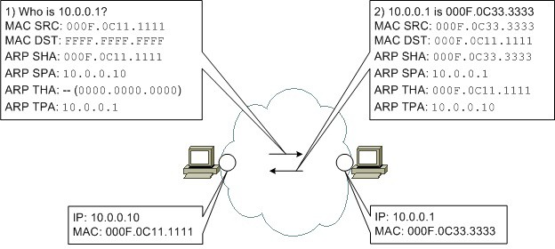
2.0.5.4
А при обновлении строк ARP-таблицы в реализациях как правило используются уже юникаст-запросы.
ARP

Slide 50
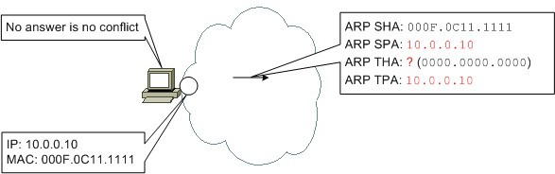
2.0.5.5
ARP-сообщения инкапсулируются в Ethernet-кадры (Length/Type = 0806h). В дополнение к запросу и ответу, предусмотрен еще один вид ARP- сообщений -- ARP probe или, по-другому, gratuitous ARP request (RFC 5227) (Op = 1, как у обычного запроса). Что позволяет, например, при загрузке ОС, обнаружить конфликты IP-адресов и параллельно оповестить все станции в подсети о «возникновении» у сетевого интерфейса нового IP-адреса (согласно RFC эти шаги должны следовать друг за другом, но на практике обычно совмещены). «Исчезновение» IP-адреса, например, при нормальном завершении работы ОС, не анонсируется.

Slide 51
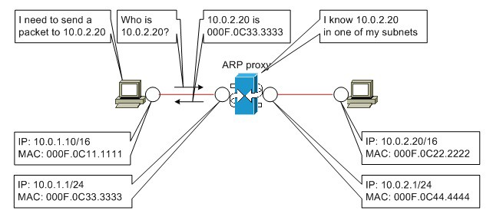
2.0.5.6
ARP proxy (чаще proxy ARP) (RFC 1027) в связке с directed broadcast forwarding позволяет организовать прозрачный шлюз (transparent gateway).
Включение ARP proxy разрешает шлюзу отвечать на ARP-запрос из одной своей подсети в отношении IP-адреса из другой своей подсети (подставлять свой MAC-адрес). Такой запрос может возникнуть только если запрашивающая станция считает что запрашиваемая станция находится в той же подсети. Это возможно в специфичных топологиях (не совсем правильных, но массово применявшихся на ранних этапах развития КС).

Slide 52
2.0.6.1
Сегменты с топологией point-to-point и связанные с ними технологии канального уровня в контексте маршрутизации, в сравнении с multi-access, обладают двумя особенностями. Во-первых, поскольку физически связаны только два устройства, MAC- адреса не нужны и не реализуются. Следовательно, по понятным причинам, нет необходимости в ARP. Во-вторых, поскольку направление однозначно, при вводе добавляющей маршрут команды вместо указания IP-адреса шлюза (как это принято «канонически») можно указать выходной интерфейс -- синтаксически во всех основных ОС это допустимо.

Slide 53
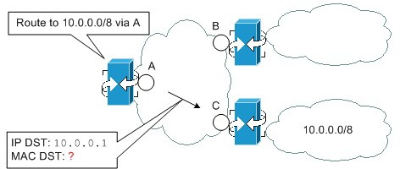
2.0.6.2
Следует отметить, что при вводе маршрута применительно к топологиям multi-access не рекомендуется указывать вместо IP-адреса шлюза выходной интерфейс. Если попытаться это сделать, то у передающего пакет шлюза не будет никакой информации о том, какой шлюз должен этот пакет принять. Передающий шлюз сможет «зацепиться» только за IP-адрес назначения в пакете. Следовательно, требуется специальная поддержка в ОС, плюс не обойтись без ARP proxy.

Slide 54
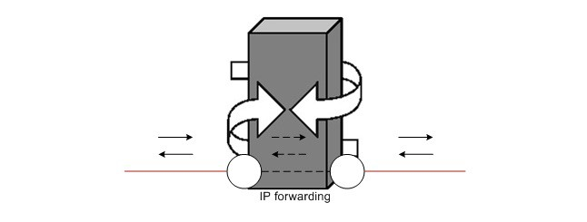
2.0.7.1
Для того чтобы обеспечить передачу транзитных пакетов подсетями через шлюз на нем должен быть разрешен IP forwarding.
между
После включения IP forwarding, каждый пакет, принятый одним из сетевых интерфейсов, может быть ретранслирован другими, то есть станция работает собственно как шлюзовая.
Достижимость своих интерфейсов IP forwarding не затрагивает, то есть каждый интерфейс достижим через любой другой вне зависимости от состояния IP forwarding.

Slide 55
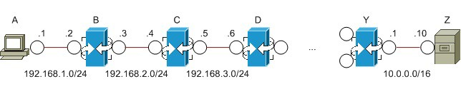

2.0.8.1
Построчно заполните ключевые поля маршрутов, по которым может быть передан пакет от клиента к серверу, а также ответный пакет, с указанием узлов к которым эти маршруты относятся.
Подумайте о MAC-адресах.
Задача у доски

Slide 56
2.0.9.1
Любая сетевая ОС, в том числе Windows и Linux, после установки уже имеет базовую таблицу маршрутизации, сформированную на основе введенных IP-параметров. При этом в таблицу автоматически вносятся именно маршруты к своим подсетям -- при переходе соответствующих сетевых интерфейсов в работоспособное состояние. В дальнейшем таблицу бывает нужно лишь корректировать.

Slide 57
2.0.9.2
Чтобы просмотреть текущую таблицу маршрутизации в Windows используют команду route с аргументом print. Традиционная команда Linux: netstat -r (-nr). Следует отметить, что часто в реализациях при выводе на экран таблицы маршрутизации отображаются не все маршруты.

Slide 58
2.0.9.3
C:\Users\Administrator>route print =========================================================================== Interface List 11...00 22 4d 80 c4 27 ......Intel(R) 82579LM Gigabit Network Connection 1...........................Software Loopback Interface 1 ... =========================================================================== IPv4 Route Table =========================================================================== Active Routes: Network Destination Netmask Gateway Interface Metric 0.0.0.0 0.0.0.0 192.168.11.193 192.168.11.221 266 127.0.0.0 255.0.0.0 On-link 127.0.0.1 306 127.0.0.1 255.255.255.255 On-link 127.0.0.1 306 127.255.255.255 255.255.255.255 On-link 127.0.0.1 306 192.168.11.192 255.255.255.224 On-link 192.168.11.221 266 192.168.11.221 255.255.255.255 On-link 192.168.11.221 266 192.168.11.223 255.255.255.255 On-link 192.168.11.221 266 224.0.0.0 240.0.0.0 On-link 127.0.0.1 306 224.0.0.0 240.0.0.0 On-link 192.168.11.221 266 255.255.255.255 255.255.255.255 On-link 127.0.0.1 306 255.255.255.255 255.255.255.255 On-link 192.168.11.221 266 =========================================================================== Persistent Routes: Network Address Netmask Gateway Address Metric 0.0.0.0 0.0.0.0 192.168.11.193 Default =========================================================================== ...
Пример таблицы маршрутизации Windows на пользовательской станции

Slide 59
2.0.9.4
#netstat –r #Вывести на экран таблицу маршрутизации ядра Kenel IP routing table Destination Gateway Genmask Flags MSS window irtt Iface 192.168.11.160 * 255.255.255.240 U 0 0 0 eth0 192.168.11.0 * 255.255.255.128 U 0 0 0 eth1 169.254.0.0 * 255.255.0.0 U 0 0 0 eth1 127.0.0.0 * 255.0.0.0 U 0 0 0 lo default 192.168.11.1 0.0.0.0 UG 0 0 0 eth1 # #Флаги: U -- route is Up, G -- use Gateway #MSS, window, irtt -- параметры TCP (устарело) # #netstat –nr #Адреса отображать в цифровой форме (не делать DNS-запросы) Destination Gateway Genmask Flags MSS window irtt Iface 192.168.11.160 0.0.0.0 255.255.255.240 U 0 0 0 eth0 192.168.11.0 0.0.0.0 255.255.255.128 U 0 0 0 eth1 169.254.0.0 0.0.0.0 255.255.0.0 U 0 0 0 eth1 127.0.0.0 0.0.0.0 255.0.0.0 U 0 0 0 lo 0.0.0.0 192.168.11.1 0.0.0.0 UG 0 0 0 eth1
Пример таблицы маршрутизации Linux на шлюзе

Slide 60
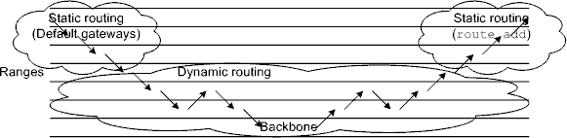
2.0.9.5
В типовом случае, на примере взаимодействия двух максимально удаленных абонентов, на границе СПД применяют статическую маршрутизацию. Механизм шлюзов по умолчанию позволяет «спустить» пакет ближе к базовым магистралям в зону динамической маршрутизации высокоранговых подсетей. Чтобы обеспечить «подъем» пакетов к абоненту, а также подъем ответных пакетов в зоне статической маршрутизации необходимо прописывать маршруты к соответствующим подсетям. При необходимости, всегда существует возможность задать нужный маршрут «вручную».

Slide 61
2.0.9.6
Чтобы добавить статический маршрут в таблицу маршрутизации ядра, и в Windows, и в Linux, используют команду route с аргументом add. Удалить в Windows: route delete. Удалить в Linux: route del.

Slide 62
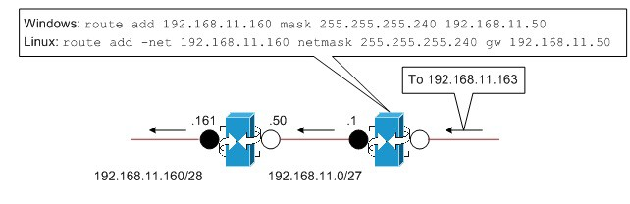
2.0.9.7
Пример добавления статического маршрута

Slide 63
2.0.9.8
Постоянство вводимого статического маршрута в Windows достигают за счет аргумента -p.

Slide 64
2.0.9.9
Постоянство статических маршрутов в Linux обеспечивают несколькими способами с возможностью комбинирования этих способов (зависит от дистрибутива). Маршруты могут «привязываться» к конкретным сетевым интерфейсам (но необязательно использовать их).

Slide 65
2.0.9.10
/etc/sysconfig/network-scripts/route-eth0: GATEWAY0=192.168.11.1 NETMASK0=255.240.0.0 ADDRESS0=172.16.0.0 GATEWAY1=192.168.11.1 NETMASK1=255.0.0.0 ADDRESS1=10.0.0.0 /etc/sysconfig/network-scrips/route-eth0: 172.16.0.0/12 via 192.168.11.1 dev eth0 10.0.0.0/8 via 192.168.11.1 dev eth0 /etc/sysconfig/static-routes: any net 172.16.0.0 netmask 255.240.0.0 gw 192.168.11.1 eth0 any net 10.0.0.0 netmask 255.0.0.0 gw 192.168.11.1 eth0
Пример постоянных маршрутов (ветвь Red Hat)

Slide 66
2.0.9.11
/etc/sysconfig/network/routes: 172.16.0.0 192.168.11.1 255.240.0.0 eth0 10.0.0.0 192.168.11.1 255.0.0.0 eth0 /etc/sysconfig/network/ifroute-eth0: 172.16.0.0 192.168.11.1 255.240.0.0 eth0 10.0.0.0 192.168.11.1 255.0.0.0 eth0
Пример постоянных маршрутов (ветвь SUSE)

Slide 67
2.0.9.12
/etc/network/interfaces: auto eth0 iface eth0 inet static address 192.168.11.2 netmask 255.255.255.0 gateway 192.168.11.1 up route add -net 172.16.0.0 netmask 255.255.240.0 gw 192.168.11.1 up route add -net 10.0.0.0 netmask 255.0.0.0 gw 192.168.11.1 down route del -net 172.16.0.0 netmask 255.255.240.0 gw 192.168.11.1 down route del -net 10.0.0.0 netmask 255.0.0.0 gw 192.168.11.1
Пример постоянных маршрутов (ветвь Debian)

Slide 68
2.0.9.13
Поддержка динамической маршрутизации в Windows сильно ограничена (поддерживаются часть функционала RIP и часть функционала OSPF). Вне пределов организаций Windows-шлюзы практически не найти (хотя ради справедливости следует отметить, что и Linux там не доминирует).

Slide 69
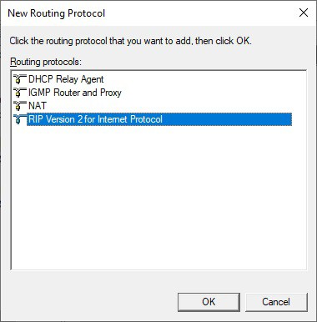
2.0.9.14
Пример пoддержки динамической маршрутизации в Windows

Slide 70
2.0.9.15
При необходимости введения сравнительно большого количества статических маршрутов или при переходе к простейшей динамической маршрутизации (RIP) в Linux можно задействовать демон routed. При этом статические маршруты помещают в стандартный конфигурационный файл /etc/gateways. После настройки и запуска сервиса в течение некоторого времени сформируется таблица маршрутизации, которая затем может изменяться.

Slide 71
2.0.9.16
net 0.0.0.0 gateway 10.0.0.1 metric 1 active
Пример маршрута из файла gateways

Slide 72
2.0.9.17
Для обеспечения полноценной поддержки динамической маршрутизации в последнее время вместо традиционного демона gated обычно применяют пакет Quagga. Кроме «корневого» демона под названием zebra, Quagga включает набор демонов, каждый из которых соответствует определенному протоколу маршрутизации (ripd, ospfd, bgpd и другие). Quagga предоставляет интерфейс управления, подобный интерфейсу Cisco IOS.

Slide 73
2.0.9.18
traceoptions "/var/log/gated.log" size 1000K files 2 general route ; options noresolv; ; interfaces { define 200.200.233.2 broadcast 200.200.233.15 netmask 255.255.255.240; define 200.200.233.193 broadcast 200.200.233.207 netmask 255.255.255.240; }; rip yes { broadcast; interface lo noripin noripout; interface 200.200.233.2 ripin ripout version 1; }; static{ default gateway 200.200.233.1 interface 200.200.233.2 retain; }; import proto rip {all; default restrict;}; export proto rip interface 200.200.233.2 { proto direct {all metric 1;}; };
Пример файла /etc/gated.conf

Slide 74
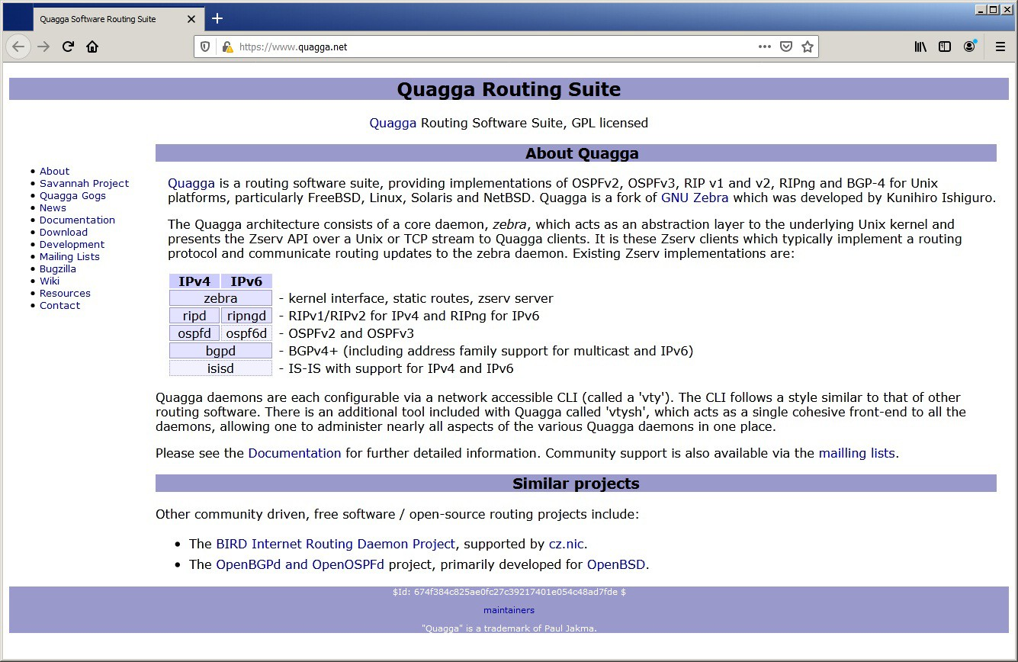
2.0.9.19
Quagga Project Site

Slide 75
2.0.9.20
hostname bgpd password zebra router bgp 65002 bgp router-id 10.1.2.8 network 172.16.100.0/24 network 172.16.102.0/24 network 172.16.103.0/24 neighbor 10.1.2.4 remote-as 65001 neighbor 172.16.102.2 remote-as 65003 neighbor 172.16.103.2 remote-as 65004 log file /var/log/quagga/bgpd.log log stdout
Пример файла /etc/quagga/bgpd.conf

Slide 76
2.0.9.21
IP forwarding, и в Windows, и в Linux, по умолчанию выключен (и на серверах).

Slide 77
2.0.9.22
Сервис (должен быть запущен): Routing and Remote Access Ключ реестра (должен быть равен 1): HKEY_LOCAL_MACHINE\SYSTEM\CurrentControlSet\services\Tcpip\Parameters\IPEnableRouter
Способы включения IP forwarding в Windows

Slide 78
2.0.9.23
Файловая система /proc: #echo "1" > /proc/sys/net/ipv4/ip_forward Конфигурационный файл /etc/sysctl.conf: ... net.ipv4.ip_forward = 1 ...
Способы включения IP forwarding в Linux

Slide 79
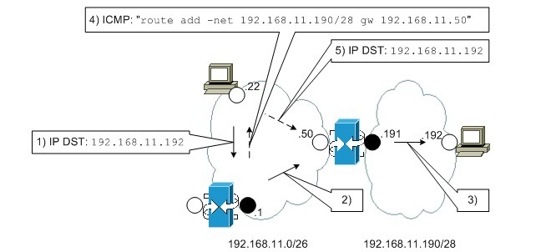
2.0.9.24
Даже при использовании только статической маршрутизации, практически во всех реализациях заложен механизм простейшей оптимизации -- ICMP redirects.

Slide 80
2.0.9.25
ICMP redirects, и в Windows, и в Linux, по умолчанию включены.

Slide 81
2.0.9.26
Ключ реестра (должен быть равен 0): HKEY_LOCAL_MACHINE\SYSTEM\CurrentControlSet\services\Tcpip\Parameters\EnableICMPRedirects
Выключение ICMP redirects в Windows

Slide 82
2.0.9.27
#echo 0 > /proc/sys/net/ipv4/conf/all/accept_redirects #echo 0 > /proc/sys/net/ipv4/conf/all/send_redirects
Выключение ICMP redirects в Linux

Slide 83
2.0.9.28
Для работы с ARP-таблицами, и в Windows, и в Linux, используют команду arp. Чтобы сделать вводимые соответствия IP- и MAC-адресов постоянными, в Windows нужно использовать соответствующий вариант комплексной команды netsh, а в Linux -- отредактировать стандартный конфигурационный файл /etc/ethers.

Slide 84
2.0.9.29
C:\Users\Administrator>arp –a ;Вывести на экран ARP-таблицу Interface: 192.168.11.214 --- 0xb Internet Address Physical Address Type 192.168.11.193 b8-38-61-81-10-ca dynamic 192.168.11.223 ff-ff-ff-ff-ff-ff static 224.0.0.22 01-00-5e-00-00-16 static 224.0.0.252 01-00-5e-00-00-fc static 255.255.255.255 ff-ff-ff-ff-ff-ff static C:\Users\Administrator>arp -s 10.0.0.10 00-AA-00-4F-2A-9C C:\Users\Administrator>netsh -c interface ipv4 add neighbors "Local Area Connection" "192.168.10.10" "00-1d-71-83-6c-00" store=persistent
Команды Windows

Slide 85
2.0.9.30
#arp Address HWtype HWaddress Flags Mask Iface 192.168.11.216 ether 00:27:0e:1f:a0:b9 C eth1 192.168.11.193 ether b8:38:61:81:10:ca C eth1 192.168.11.214 ether 00:27:0e:1f:a0:e2 C eth1 #arp -s 10.0.0.20 00:0c:29:c0:94:bf
Команды Linux

Slide 86
2.0.9.31
ARP proxy при правильном конфигурировании никогда не требуется (особенно при наличии перемещаемых станций). В Windows вообще нет способов включения ARP proxy.

Slide 87
2.0.9.32
#echo 1 > /proc/sys/net/ipv4/conf/eth0/proxy_arp
Принудительное включение ARP proxy в Linux применительно к eth0

Slide 88
2.0.9.33
Для того чтобы проследить путь к какому-либо узлу, в Windows используют команду tracert, в Linux -- traceroute.

Slide 89
2.0.9.34
C:\Users\Administrator>tracert 192.168.251.1 Tracing route to proxy1.bsuir.by [192.168.251.1] over a maximum of 30 hops: 1 <1 ms <1 ms <1 ms 192.168.11.193 ;Нормально 2 <1 ms <1 ms <1 ms 192.168.11.29 3 <1 ms <1 ms <1 ms st16.bsuir.by [172.16.0.1] 4 <1 ms <1 ms <1 ms proxy1.bsuir.by [192.168.251.1] Trace complete. C:\Users\Administrator>tracert -d proxy1.bsuir.by ;Не делать DNS-запросы Tracing route to proxy1.bsuir.by [172.20.0.1] over a maximum of 30 hops: 1 <1 ms <1 ms <1 ms 192.168.11.193 2 <1 ms <1 ms <1 ms 192.168.11.2 3 <1 ms <1 ms <1 ms 172.16.0.1 4 1 ms <1 ms <1 ms 172.20.0.1 Trace complete.
Команды Windows

Slide 90
2.0.9.35
#traceroute 192.168.251.1 traceroute to 192.168.251.1 (192.168.251.1), 30 hops max, 60 byte packets 1 192.168.11.193 (192.168.11.193) 0.585 ms 1.290 ms 1.580 ms 2 192.168.11.29 (192.168.11.29) 1.558 ms 1.688 ms 1.800 ms 3 172.16.0.1 (172.16.0.1) 0.586 ms 0.651 ms 0.748 ms 4 192.168.251.1 (192.168.251.1) 0.814 ms 0.908 ms 0.971 ms
Команды Linux

Slide 91
2.0.10.1
Таблица маршрутизации IOS имеет достаточно сложную иерархическую структуру. В первую очередь маршруты делят на: Directly connected равно Connected (код C) -- маршруты к своим подсетям (а не «к подключенным интерфейсам») (особо выделяемые статические маршруты, которые вносятся автоматически при административном включении соответствующих интерфейсов). Static (код S) -- статические (собственно статические маршруты, которые вносят «вручную»). Dynamic (коды R, B, O и другие) -- динамические (автоматически вносятся процессами динамической маршрутизации). Новшество таблиц маршрутизации IOS 15.X (а также таблиц маршрутизации IPv6): +4. Local (код L) -- локальные или, в данном контексте, маршруты к своим сетевым интерфейсам (еще одни особо выделяемые статические маршруты, которые также вносятся автоматически при административном включении соответствующих интерфейсов, и которые в таблицах маршрутизации 12.X явно не присутствуют).

Slide 92
2.0.10.2
В иерархии маршрутов выделяют два уровня: L1 -- маршруты к стандартным подсетям и подсетям, большим чем стандартные. L2 -- маршруты к подсетям, меньшим чем стандартные, и к сетевым интерфейсам. С другой стороны, маршруты в иерархии можно рассматривать как: Parent -- родительские. Child -- дочерние. Иерархия необходима для ускорения обработки таблицы маршрутизации. Сначала просматриваются маршруты первого уровня. В случае попадания происходит переход к просмотру соответствующих маршрутов второго уровня. Маршруты первого уровня: Default route -- маршрут (маршруты) по умолчанию. Supernet routes -- маршруты к подсетям, большим чем стандартные. Network routes -- маршруты к стандартным подсетям.

Slide 93
2.0.10.3
При выборе маршрута для передачи пакета из имеющихся в таблице маршрутизации (равно как и выборе маршрута для внесения в таблицу маршутизации при динамической маршрутизации) оцениваются: Prefix length -- длина префикса -- чем больше, тем маршрут приоритетнее. Administrative distance (по-другому, external administrative distance) -- административная дистанция -- «старшая» часть (указывается в квадратных скобках до слеша) -- чем меньше, тем маршрут приоритетнее. Metric (по-другому, internal administrative distance) -- метрика -- «младшая» часть (указывается в квадратных скобках после слеша) -- в разных протоколах высчитывается по-разному -- так же чем меньше, тем маршрут приоритетнее.

Slide 94
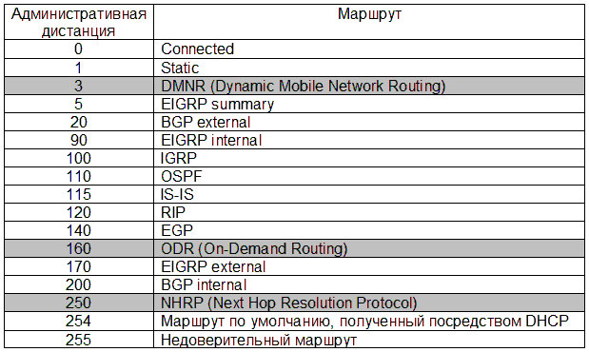
2.0.10.4a
Значения предустановленных административных дистанций Cisco по умолчанию

Slide 95
2.0.10.4b
Административную дистанцию статических и динамических маршрутов можно корректировать в диапазоне от 0 до 255. Статические маршруты с заведомо большей административной дистанцией чем у динамических (например, 254), создаваемые как резервные, называют плавающими (floating). Маршруты с административной дистанцией 255 (специально созданные или полученные от других маршрутизаторов) в таблицу маршрутизации IOS не вносятся.

Slide 96
2.0.10.5
Любой маршрут зависит от состояния выходного интерфейса (в нем). Скажем, вре'менное административное выключение интерфейса приводит к вре'менному изъятию (из таблицы маршрутизации) маршрутов, задействующих данный интерфейс.

Slide 97
2.0.10.6
Касательно Cisco IOS, фундаментальное различие между полноклассовостью и бесклассовостью проявляется и в процессе выбора маршрутов. Следует различать два алгоритма поведения, причем любое поведение не влияет на передачу маршрутов (не нужно путать с разницей между полноклассовыми и бесклассовыми протоколами динамической маршрутизации). При полноклассовом выборе маршрутов (classful routing behavior), в отличие от бесклассового (classless routing behavior), после «захода» к L2- маршрутам возврата к L1-маршрутам уже не происходит. В современных версиях IOS по умолчанию применяется бесклассовый подход.

Slide 98
2.0.10.7
IOS поддерживает эквивалентную и неэквивалентную балансировку нагрузки при маршрутизации (и в отношении маршрутов по умолчанию). Маршруты, которые могут быть применены для фактической передачи пакетов называют актуальными (ultimate). Их признаком является наличие шлюза или выходного сетевого интерфейса.

Slide 99
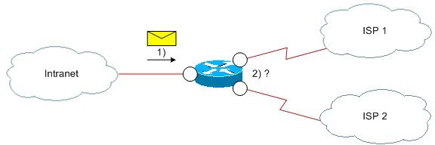
2.0.10.8
Расширение PBR (Policy-Based Routing) позволяет осуществлять маршрутизацию не только исходя из адреса назначения, а и с учетом множества других критериев (например, назначать шлюз исходя из адреса источника).

Slide 100
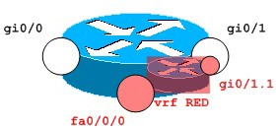
2.0.10.9
Расширение VRF (Virtual Routing and Forwarding) позволяет в дополнение к собственно маршрутизатору на базе IOS создать виртуальные маршрутизаторы с изолированными таблицами маршрутизации. При этом, к отдельно взятой сущности VRF необходимо привязать соответствующие интерфейсы или подинтерфейсы.

Slide 101
2.0.10.10
Для просмотра текущей таблицы маршрутизации IOS используют команду show ip route. При этом видна иерархия маршрутов. Наряду с уровнями, если маски дочерних подсетей разные, то родительская подсеть показывается как variably subnetted, иначе, просто как subnetted.

Slide 102
2.0.10.11a
Router#show ip route Codes: L - local, C - connected, S - static, R - RIP, M - mobile, B - BGP D - EIGRP, EX - EIGRP external, O - OSPF, IA - OSPF inter area N1 - OSPF NSSA external type 1, N2 - OSPF NSSA external type 2 E1 - OSPF external type 1, E2 - OSPF external type 2 i - IS-IS, su - IS-IS summary, L1 - IS-IS level-1, L2 - IS-IS level-2 ia - IS-IS inter area, * - candidate default, U - per-user static route o - ODR, P - periodic downloaded static route, H - NHRP, l - LISP + - replicated route, % - next hop override Gateway of last resort is 0.0.0.0 to network 0.0.0.0 !Все нули так как через se 172.16.0.0/28 is subnetted, 1 subnets !Относится к 172.16.41.0 O 172.16.41.0 [110/11] via 204.120.160.1, 1d20h, GigabitEthernet0/0 204.120.160.0/24 is variably subnetted, 4 subnets, 2 masks C 204.120.160.0/29 is directly connected, GigabitEthernet0/0 L 204.120.160.2/32 is directly connected, GigabitEthernet0/0 C 204.120.160.168/30 is directly connected, Serial0/0/0 L 204.120.160.169/32 is directly connected, Serial0/0/0 192.168.255.0/24 is variably subnetted, 2 subnets, 2 masks C 192.168.255.0/29 is directly connected, GigabitEthernet0/0 L 192.168.255.1/32 is directly connected, GigabitEthernet0/0 63.0.0.0/8 is variably subnetted, 2 subnets, 2 masks C 63.166.59.188/30 is directly connected, Vlan10 L 63.166.59.190/32 is directly connected, Vlan10 208.35.255.0/24 is variably subnetted, 3 subnets, 2 masks O 208.35.255.0/28 [110/11] via 204.120.160.1, 1d20, GigabitEthernet0/0 O 208.35.255.48/28 [110/11] via 204.120.160.1, 1d20h, GigabitEthernet0/0 O 208.35.255.64/26 [110/11] via 204.120.160.1, 1d20h, GigabitEthernet0/0 75.0.0.0/8 is variably subnetted, 2 subnets, 2 masks C 75.160.162.64/26 is directly connected, GigabitEthernet0/1 L 75.160.162.65/32 is directly connected, GigabitEthernet0/1 S* 0.0.0.0/0 is directly connected, Serial0/0/0
Команды IOS

Slide 103
2.0.10.11b
! !21 маршрут всего !7 маршрутов первого уровня !14 маршрутов второго уровня !6 родительских маршрутов !14 дочерних маршрутов !15 актуальных маршрутов !Разница между полноклассовостью и безклассовостью проявится при маршрутизации !пакета с IP-адресом назначения например 208.35.255.33 !
Команды IOS

Slide 104
2.0.10.12
Gateway of last resort -- так часто называют шлюз по умолчанию. Кроме упомянутых выше буквенных кодов маршрутов, в таблице маршрутизации можно увидеть другие.

Slide 105
2.0.10.13
Router#show ip route Codes: L - local, C - connected, S - static, R - RIP, M - mobile, B - BGP D - EIGRP, EX - EIGRP external, O - OSPF, IA - OSPF inter area N1 - OSPF NSSA external type 1, N2 - OSPF NSSA external type 2 E1 - OSPF external type 1, E2 - OSPF external type 2 i - IS-IS, su - IS-IS summary, L1 - IS-IS level-1, L2 - IS-IS level-2 ia - IS-IS inter area, * - candidate default, U - per-user static route o - ODR, P - periodic downloaded static route, H - NHRP, l - LISP a - application route + - replicated route, % - next hop override, p - overrides from PfR Gateway of last resort is not set
Пример другой, наиболее полной, «шапки» таблицы

Slide 106
2.0.10.14a
Буквы, не относящиеся к протоколам динамической маршрутизации: M -- mobile -- маршрут внесен подсистемой LAM (Local Area Mobility) (расширение ARP для поддержки перемещаемых устройств). U -- per-user static route -- статический маршрут получен по протоколу RADIUS либо TACACS с AAA-сервера (клиент подключен посредством топологии «точка-к-точке»). o -- ODR -- маршрут получен по протоколу ODR (расширение CDP для топологии «ступица со спицами»). P -- periodic downloaded static route -- статический маршрут получен по протоколу RADIUS либо TACACS с AAA-сервера. H -- NHRP -- маршрут получен по протоколу NHRP (расширение ARP для иерархических NBMA-топологий). l -- LISP -- маршрут получен по протоколу LISP (Locator/ID Separation Protocol) (альтернатива и в то же время надстройка над IP). a -- application route -- маршрут создан приложением onePK (доступно на некоторых платформах).

Slide 107
2.0.10.14b
Символы, дополняющие буквы: * -- candidate default -- при балансировке нагрузки маршрут будет выбран для передачи очередного пакета. + -- replicated route -- маршрут импортирован из другой сущности VRF. % -- next hop override -- шлюз в маршруте заменен протоколом NHRP. p -- overrides from PfR -- маршрут изменен фреймворком PfR (Performance Routing) (оптимизация).

Slide 108
2.0.10.15
Для внесения статического маршрута в таблицу маршрутизации используют команду ip route. Отключение бесклассового выбора маршрутов, то есть включение полноклассового, осуществляют командой no ip classless. Функционал IP forwarding по умолчанию включен и может быть выключен командой no ip routing. Функционал ICMP redirects по умолчанию включен и может быть выключен командой no ip redirects.

Slide 109
2.0.10.16
Router(config)#ip route 192.168.11.160 255.255.255.240 192.168.11.50 Router(config)#ip route 0.0.0.0 0.0.0.0 192.168.11.1 !Маршрут по умолчанию !(команда ip default-gateway предназначена для управляемых коммутаторов) Router(config)#no ip classless Router(config)#no ip routing Router(config-if)#no ip redirects
Команды IOS

Slide 110
2.0.10.17a
Для просмотра ARP-таблицы используют команду show ip arp. Кроме просто ARP proxy, Cisco различает local ARP proxy. При ARP proxy задействуются сетевые интерфейсы из разных подсетей, как и было описано ранее. При local ARP proxy задействуется только один сетевой интерфейс маршрутизатора (прозрачного шлюза). Такое востребовано когда этот сетевой интерфейс находится в одной подсети с запрашивающей и запрашиваемой станциями, но запрашиваемая станция по каким-либо административным или технологическим причинам сама ответить не может (например, чтобы весь трафик между станциями прозрачно пропускать через маршрутизатор). Первый функционал по умолчанию включен, а второй -- выключен. Конфигурирование осуществляют командами ip proxy-arp и ip local- proxy-arp соответственно. ARP proxy (не local ARP proxy) можно выключить и глобально: ip arp proxy disable. (Командой ip directed-broadcast можно включить по умолчанию выключенный функционал directed broadcast forwarding.)

Slide 111
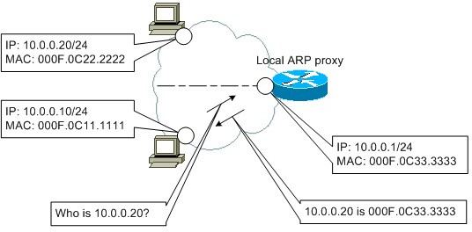
2.0.10.17b
Cisco local ARP proxy

Slide 112
2.0.10.18
Router#show ip arp
Protocol Address Age (min) | Hardware Addr | Type | Interface
Internet 80.94.160.193 0 | 0022.5517.e002 | ARPA | GigabitEthernet0/0
Internet 80.94.160.200 - | a80c.0d99.757b | ARPA | GigabitEthernet0/0
Internet 80.94.160.206 59 | 0017.9a3a.cd1f | ARPA | GigabitEthernet0/0
Internet 172.16.0.1 0 | 0050.569f.9ebb | ARPA | GigabitEthernet0/1
Internet 172.16.0.8 0 | 0050.569f.984e | ARPA | GigabitEthernet0/1
Internet 172.16.0.12 148 | 94de.8070.463f | ARPA | GigabitEthernet0/1
...
Router(config-if)#no ip proxy-arp
Команды IOS

